Slide 1
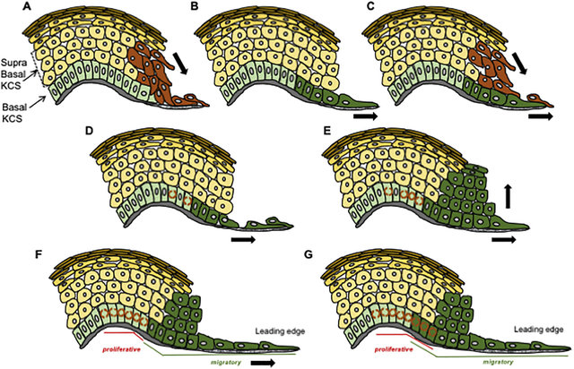
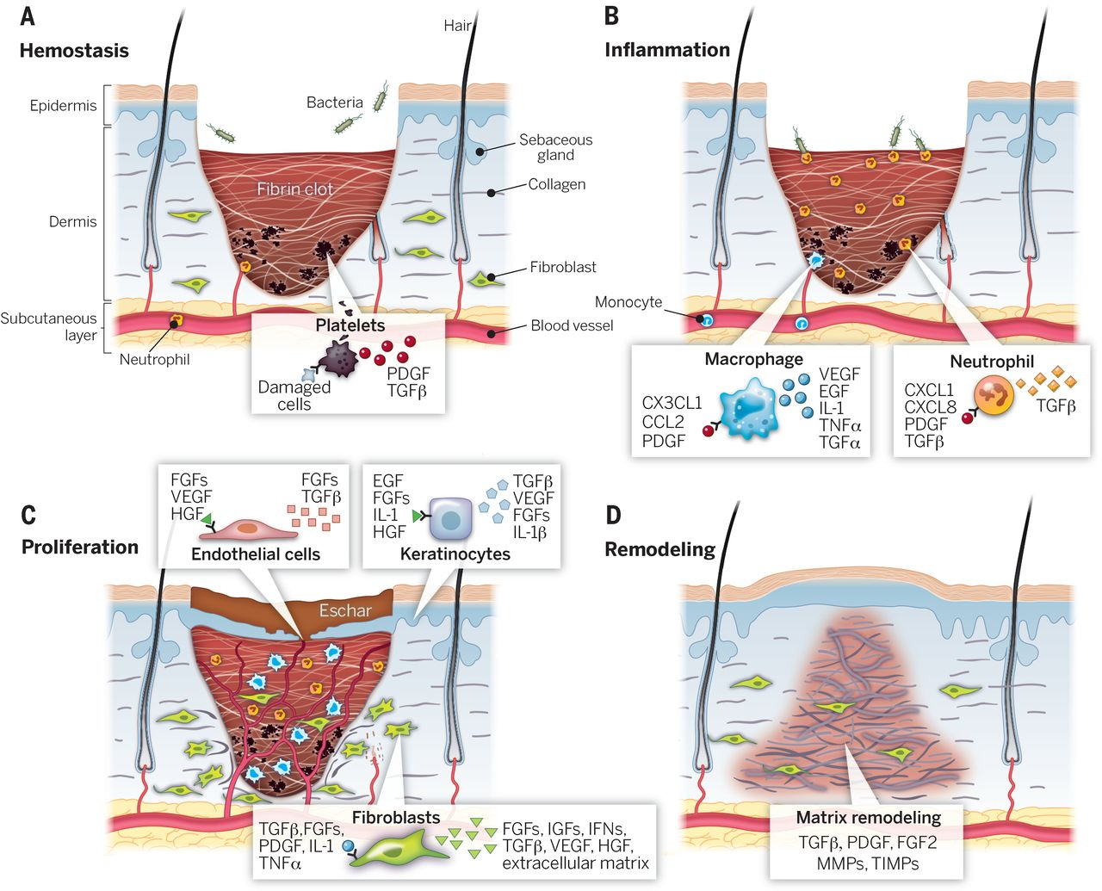
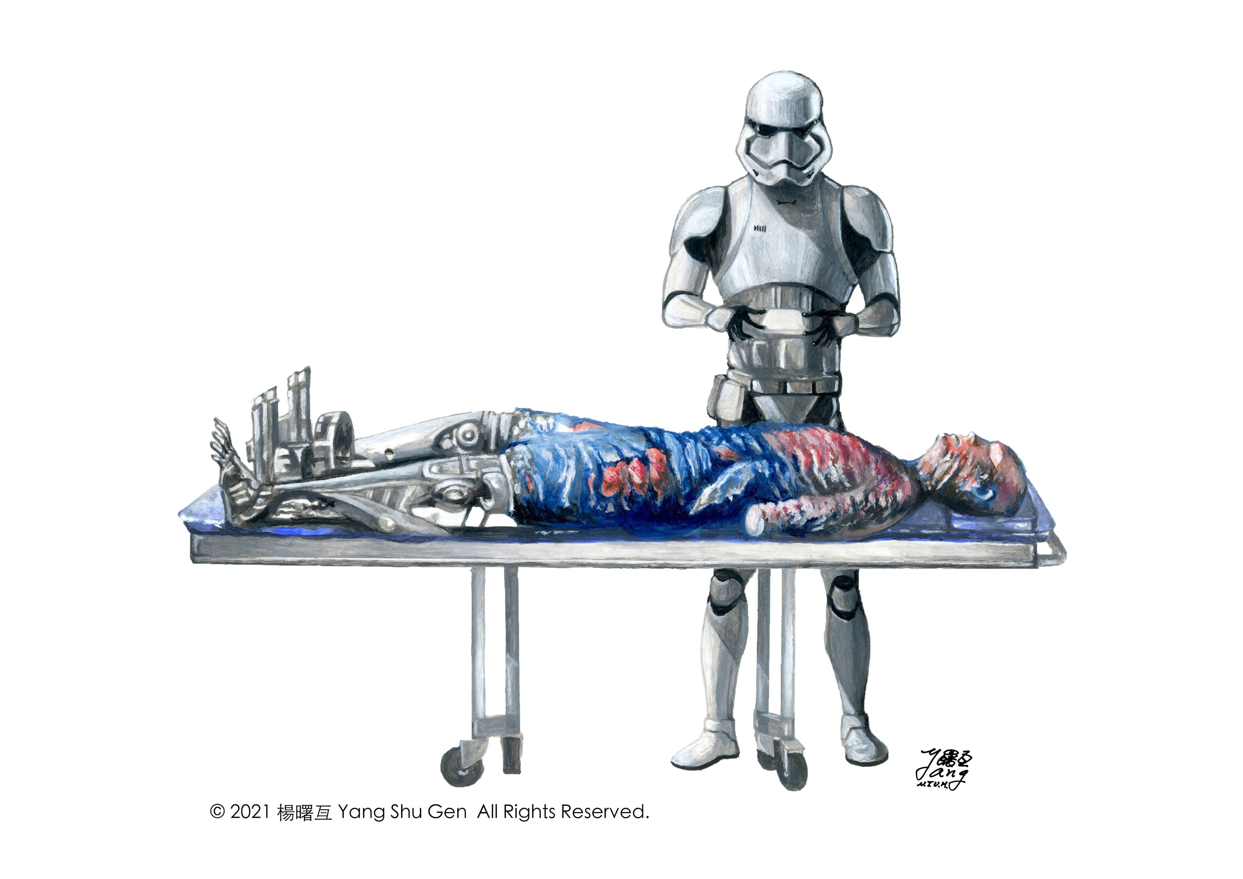
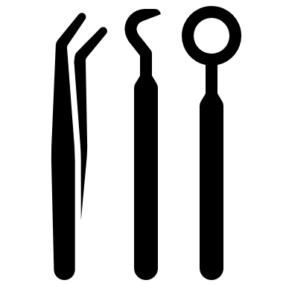
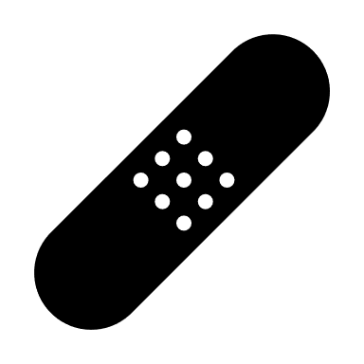
我們的AI將提供四個面向的評估
開始癒合的跡象： | 偵測表皮新生 (Re-epithelialization)。
傷口癒合的過程： | 分析傷口不同組織的比例 (Tissue classification)。
傷口大小的估計(cm²)： | 手機於傷口上方不偏斜。 輸入拍照距離即可自動估算。 | 手機於傷口上方不偏斜。 輸入拍照距離即可自動估算。
相關醫療的建議： | 是否需手術清創 or 維持目前傷口照護
DOI: 10.1016/j.addr.2018.06.019
DOI: 10.1126/science.1253836

Slide 2
我們的AI將提供四個面向的評估
開始癒合的跡象： |  | 傷口癒合的過程：
偵測表皮新生 (Re-epithelialization) |  | 分析傷口不同組織的比例 (Tissue classification)。
傷口大小的估計(cm²)： | 相關醫療的建議： | 相關醫療的建議：
手機於傷口上方不偏斜。 輸入拍照距離即可自動估算。 | 是否需手術清創 or 維持目前傷口照護 | 是否需手術清創 or 維持目前傷口照護
DOI: 10.1016/j.addr.2018.06.019
DOI: 10.1126/science.1253836

